Slide 1

Μαθαίνω Ελληνικά
64. Θεματικός κύκλος 3: Διαμονή και κατοικία _ Διαγώνισμα
_Ενοικίαση και αγορά σπιτιού
Δρ Ελένη Χαραλάμπους

Slide 2

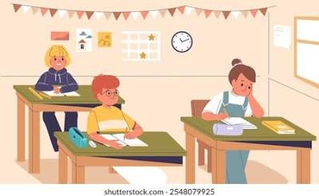

Ημερομηνία

Slide 3
Σήμερα είναι ______, __ Μαρτίου 2026 (__/03/2026).Τώρα είμαστε στην άνοιξη.

Slide 4
ΥΠΟΥΡΓΕΙΟ ΠΑΙΔΕΙΑΣ, ΑΘΛΗΤΙΣΜΟΥ ΚΑΙ ΝΕΟΛΑΙΑΣ
ΔΙΕΥΘΥΝΣΗ ΜΕΣΗΣ ΓΕΝΙΚΗΣ ΕΚΠΑΙΔΕΥΣΗΣ
ΓΥΜΝΑΣΙΟ ΠΑΛΟΥΡΙΩΤΙΣΣΑΣ / ΣΧΟΛΙΚΗ ΧΡΟΝΙΑ: 2025-2026
^{3ο} ΔΙΑΓΩΝΙΣΜΑ B΄ ΤΕΤΡΑΜΗΝΟΥ
Μάθημα/ Ενότητα : Διαμονή και κατοικία
Διάρκεια διαγωνίσματος: 45 ΛΕΠΤΑ Ημερομηνία: 06/03/26
Όνομα διδάσκοντος/-ουσας: ΕΛΕΝΗ ΧΑΡΑΛΑΜΠΟΥΣ Υπογραφή: _____________________
Βαθμός ολογράφως: _______________________ Βαθμός αριθμητικά: ______________________/20
Όνομα μαθητή/τριας: _________________________________________________
ΤΟ ΕΞΕΤΑΣΤΙΚΟ ΔΟΚΙΜΙΟ ΑΠΟΤΕΛΕΙΤΑΙ ΑΠΟ ΕΞΙ (6) ΣΕΛΙΔΕΣ

Slide 5
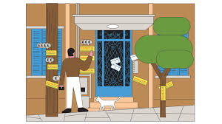
1^{η Δραστηριότητα}
Η θεία σου δεν ξέρει ελληνικά. Θέλει να ενοικιάσει το διαμέρισμά της.
Μπορείς να τη βοηθήσεις;
Φτιάξε μια αγγελία!
Βάλε το ενοικιαστήριο χαρτί στην είσοδο της πολυκατοικίας.
/10
πόλη, όροφος, αριθμός διαμερίσματος, δωμάτια, ενοίκιο, ηλεκτρικές συσκευές, έπιπλα, γειτονιά
2

Slide 6
πόλη, όροφος, αριθμός διαμερίσματος, δωμάτια, ενοίκιο, ηλεκτρικές συσκευές, έπιπλα, γειτονιά
3

Slide 7
πόλη, όροφος, αριθμός διαμερίσματος, δωμάτια, ενοίκιο, ηλεκτρικές συσκευές, έπιπλα, γειτονιά
ΟΔΗΓΟΣ ΔΙΟΡΘΩΣΗΣ
ΕΝΟΙΚΙΑΖΕΤΑΙ ΔΙΑΜΕΡΙΣΜΑ (1μον.)
Ενοικιάζεται άνετο διαμέρισμα στη Λευκωσία. (1μον.)
Βρίσκεται στον δεύτερο όροφο. Είναι το διαμέρισμα 201. (2.μον)
Έχει δύο υπνοδωμάτια, ένα σαλόνι, μία κουζίνα και ένα μπάνιο. (1 μον.)
Το διαμέρισμα έχει κρεβάτι, καναπέ, τραπέζι και 6 καρέκλες. (1 μον.)
Διαθέτει καινούριες ηλεκτρικές συσκευές (ψυγείο, πλυντήριο, κουζίνα). (1μον.)
Βρίσκεται σε μια ήσυχη γειτονιά, κοντά σε σχολείο, υπεραγορά και φαρμακείο. (1μον.)
Ενοίκιο: €300 (1μον.)
Τηλέφωνο: 99097898 (0,5 μον.)
Όνομα: Μαρία Αντρέου (0,5 μον.)
3

Slide 8
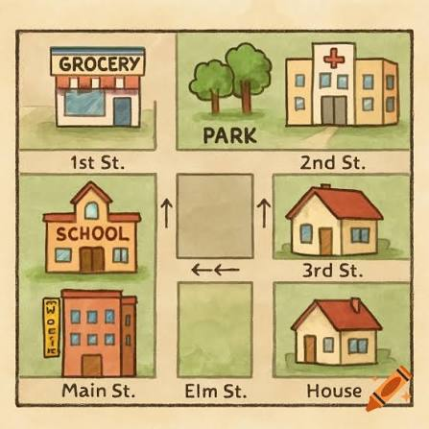
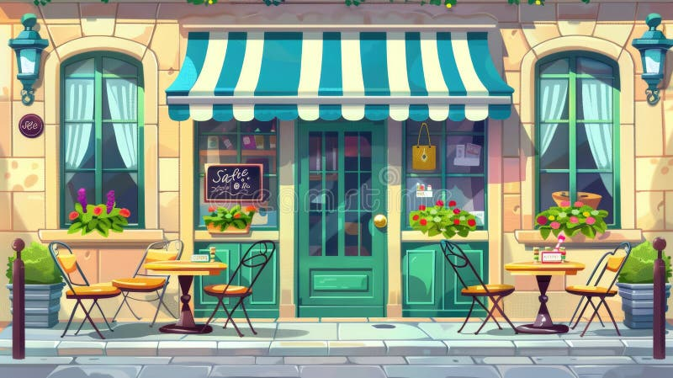

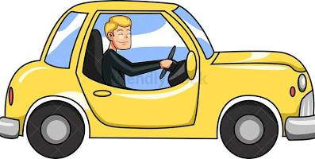
^{2η Δραστηριότητα}
Ο νέος σου γείτονας θέλει να πάει στο νοσοκομείο.
Βοήθησέ τον !
/10
Πρέπει να πάει ευθεία;
Πρέπει να στρίψει αριστερά;
Πρέπει να στρίψει δεξιά;
Το νοσοκομείο είναι απέναντι από κάποιο γνωστό σημείο;
Το νοσοκομείο είναι δίπλα σε κάποιο γνωστό σημείο;
Τι υπάρχει στα δεξιά του;
Τι υπάρχει στα αριστερά του;
Όταν φτάσει στο σταυροδρόμι, προς ποια κατεύθυνση πρέπει να στρίψει;
ΚΑΤΑΣΤΗΜΑ
ΠΑΡΚΟ
ΣΧΟΛΕΙΟ
4

Slide 9
^{2η Δραστηριότητα}
Ο νέος σου γείτονας θέλει να πάει στο νοσοκομείο.
Βοήθησέ τον !
-Γεια σου, γείτονα! Μην ανησυχείς, το νοσοκομείο είναι πολύ κοντά. Πήγαινε_________________
____________________________________________________
____________________________________________________
____________________________________________________
____________________________________________________
____________________________________________________
____________________________________________________
ΚΑΤΑΣΤΗΜΑ
ΠΑΡΚΟ
ΣΧΟΛΕΙΟ
5

Slide 10
^{2η Δραστηριότητα}
Ο νέος σου γείτονας θέλει να πάει στο νοσοκομείο.
Βοήθησέ τον !
____________________________________________________
____________________________________________________
____________________________________________________
____________________________________________________
____________________________________________________
ΚΑΤΑΣΤΗΜΑ
ΠΑΡΚΟ
ΣΧΟΛΕΙΟ
6

Slide 11
^{2η Δραστηριότητα}
Ο νέος σου γείτονας θέλει να πάει στο νοσοκομείο.
Βοήθησέ τον !
ΟΔΗΓΟΣ ΔΙΟΡΘΩΣΗΣ
Πρέπει να πάει ευθεία; (Πήγαινε ευθεία! ) (1μον.)
Πρέπει να στρίψει αριστερά; ( Στρίψε αριστερά! 1μον.)
Πρέπει να στρίψει δεξιά; ( Στρίψε δεξιά! 1 μον.)
Το νοσοκομείο είναι απέναντι από κάποιο γνωστό σημείο;
Το νοσοκομείο είναι δίπλα σε κάποιο γνωστό σημείο;
(Το νοσοκομείο είναι δίπλα στο πάρκο. (1 μον.))
Τι υπάρχει στα δεξιά του; (Στα δεξιά σου υπάρχει ένα ταχυδρομείο.) (1μον.) (Στα δεξιά σου υπάρχει μία καφετέρια.) (1μον.)
Τι υπάρχει στα αριστερά του;
Όταν φτάσει στο σταυροδρόμι, προς ποια κατεύθυνση πρέπει να στρίψει; (Όταν φτάσεις στο σταυροδρόμι, πρέπει να στρίψεις δεξιά!) (1μον.) (Όταν φτάσεις στο σταυροδρόμι, πρέπει να στρίψεις αριστερά!) (1μον.)
ορθογραφία 1 μονάδα
επιρρήματα – προθέσεις 1 μονάδα
ΚΑΤΑΣΤΗΜΑ
ΠΑΡΚΟ
ΣΧΟΛΕΙΟ

Slide 12

Διάλειμμα
Διάλειμμα
Διάλειμμα
Διάλειμμα
Διάλειμμα

Slide 13

www.e-charalambous.com

